Slide 1
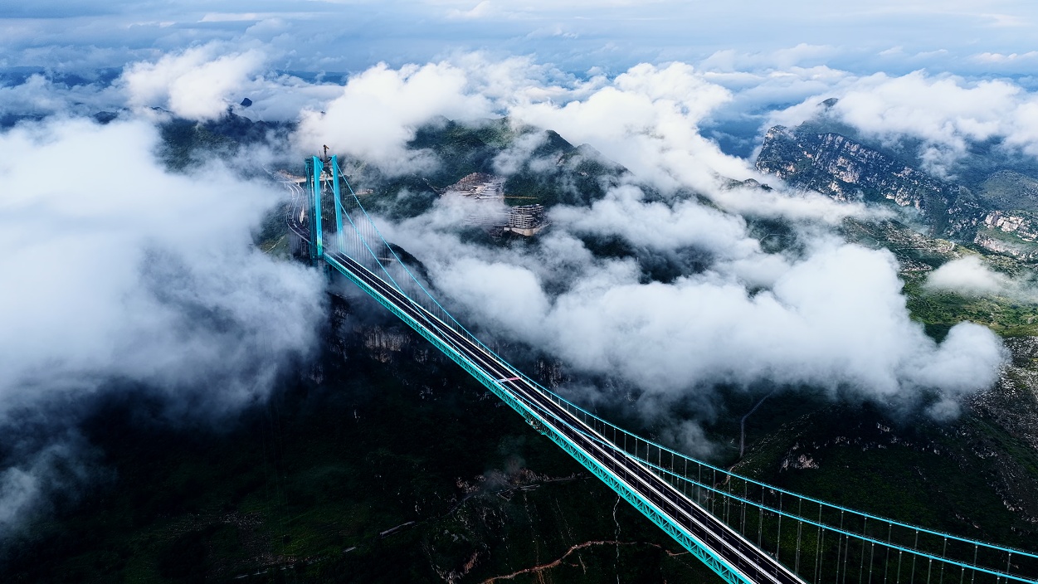
桥体卫士
桥梁结构健康监测缩尺原型 · 三维可视化监测场景
软件技术专业 · 缩尺桥梁模型受载变化模拟 · 单人主讲

Slide 2
第三组：文字

